Slide 1
Le tourisme des Caraïbes et des îles intertropicales
Chapitre 5
Présentation du chapitre
Problématique :
1. Comment la mise en tourisme des Caraïbes et des îles tropicales s’est-elle réalisée ?
2. Quels sont les enjeux auxquels ces îles sont confrontées ?
Plan
I Spécificités géographiques et culturelles des Caraïbes et diversité des îles intertropicales
II Caractéristiques et enjeux du tourisme caribéen
III La mise en tourisme des îles intertropicales

Slide 2
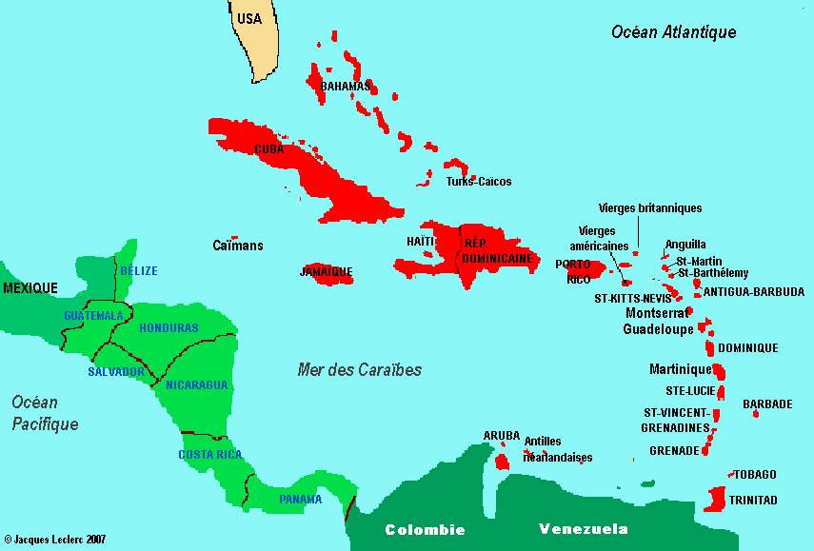
Tropique du cancer
CUBA

Slide 3
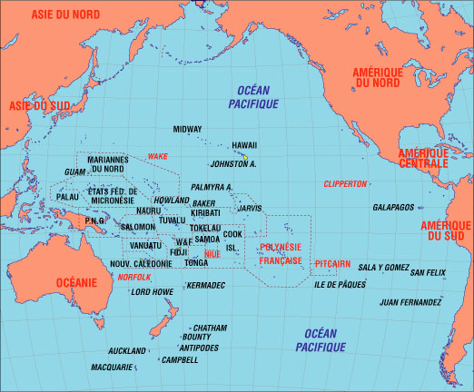
Tropique du cancer
Tropique du capricorne

Slide 4
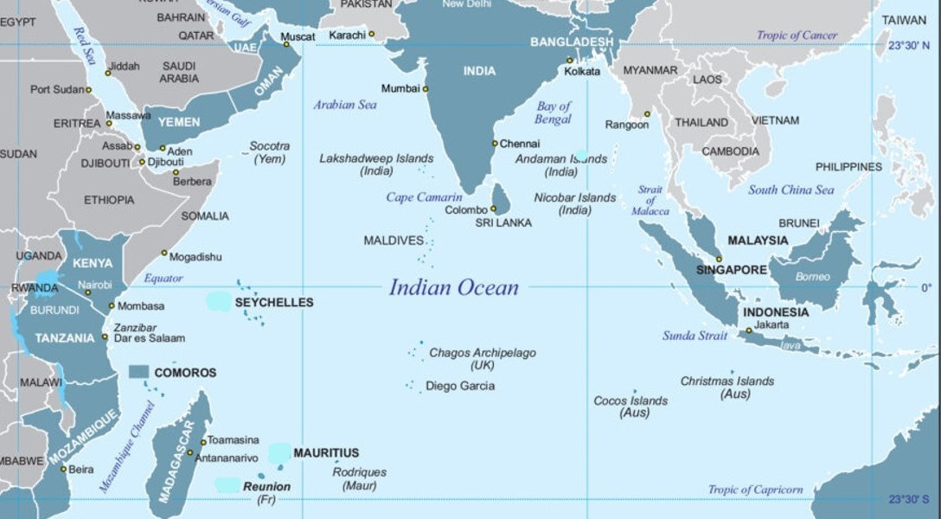

Slide 5
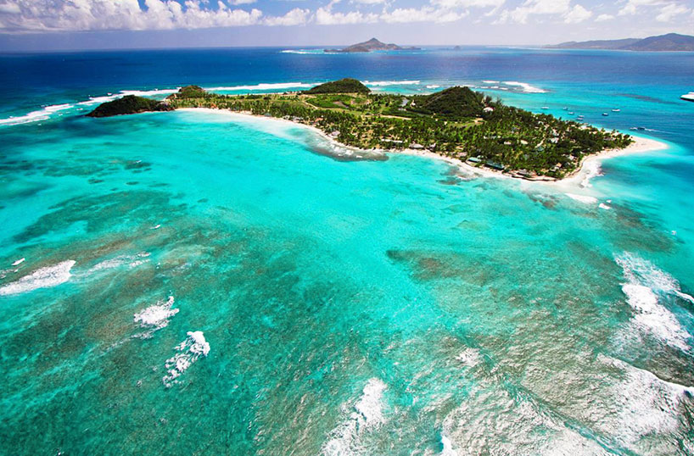
I Spécificités géographiques et culturelles des Caraïbes et diversité des îles intertropicales
1/ Des reliefs et des paysages variés
Une des îles Grenadines - Caraïbes

Slide 6
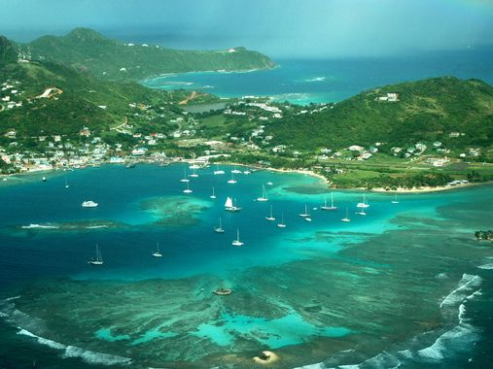
Île Saint-Vincent – Caraïbes

Slide 7
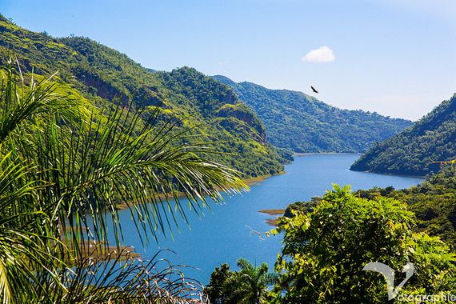
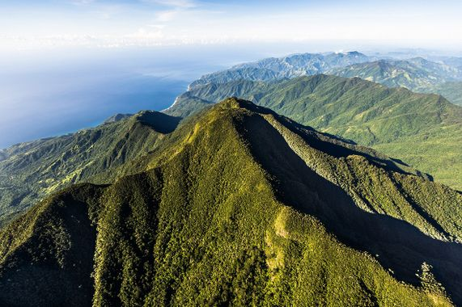
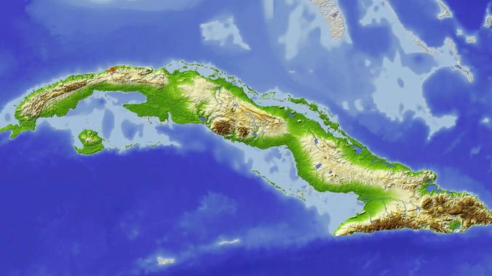
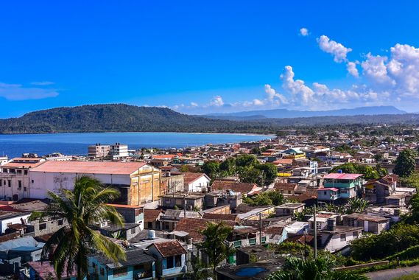
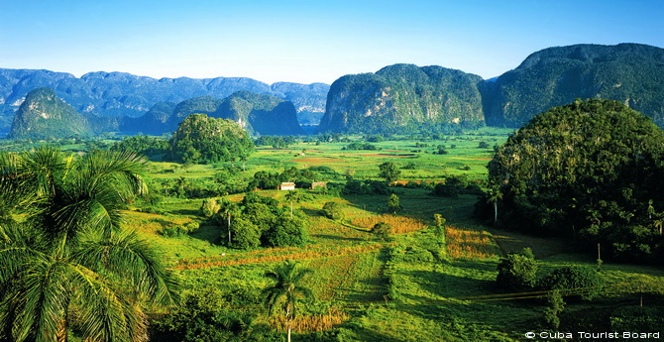
CUBA

Slide 8
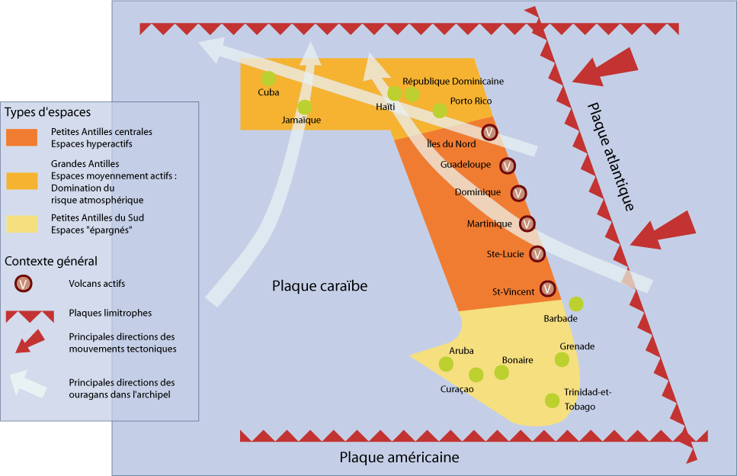
Plaque nord américaine
Plaque sud américaine

Slide 9
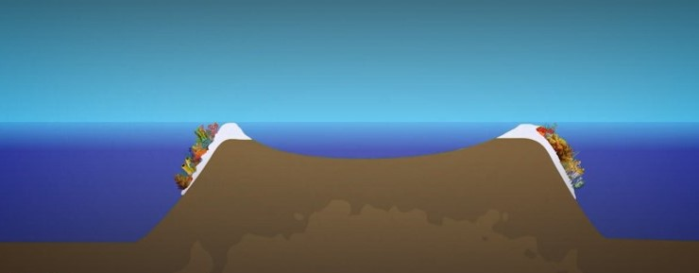
atoll : ensemble d’îles formées par des récifs coraliens (sable = corail mort) disposés en anneau avec un lagon au centre.
Ciel
Calcaire
Coraux
Lagon
Océan
Sédiments
Vidéo cJamy Polynésie : comment se forment les atolls
https://www.youtube.com/watch?v=-eiKC18az7E

Slide 10
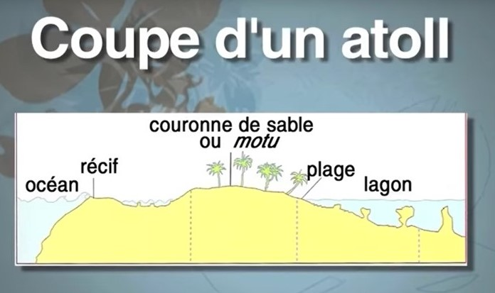
Vidéo Paysage d’atoll
https://www.youtube.com/watch?v=vg_E9pQ81I4

Slide 11
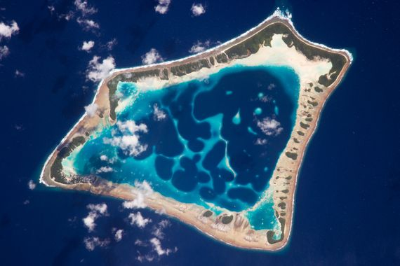
Atoll Tokelau polynésien du nord-ouest de l'océan Pacifique sud.

Slide 12
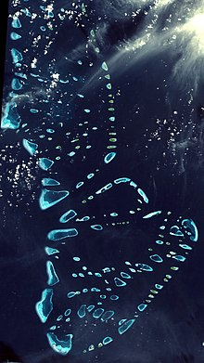
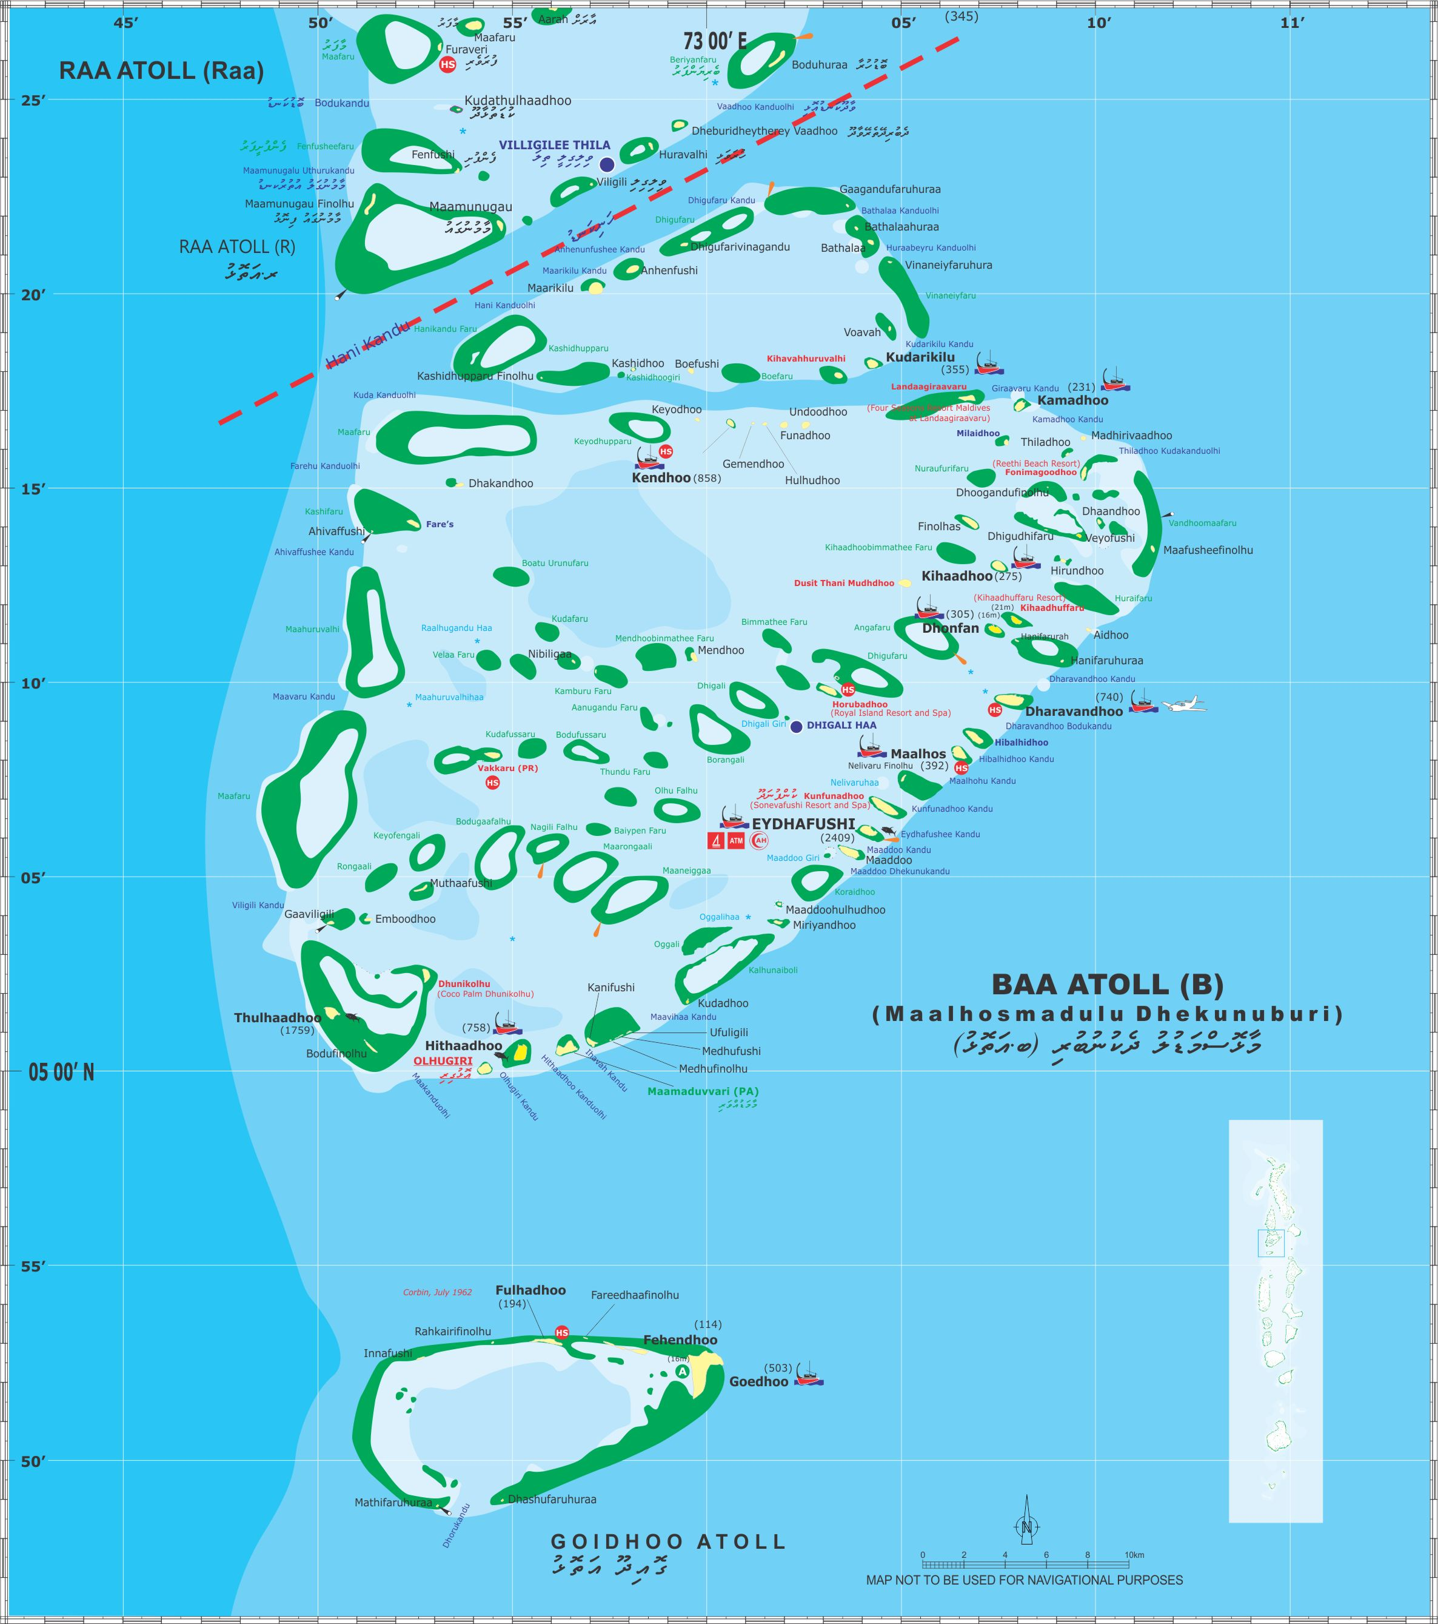
Atoll de Baa - Maldives

Slide 13
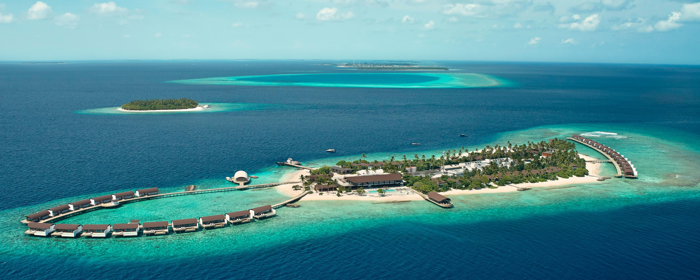
Une partie de l’atoll de Baa Les Maldives océan indien

Slide 14
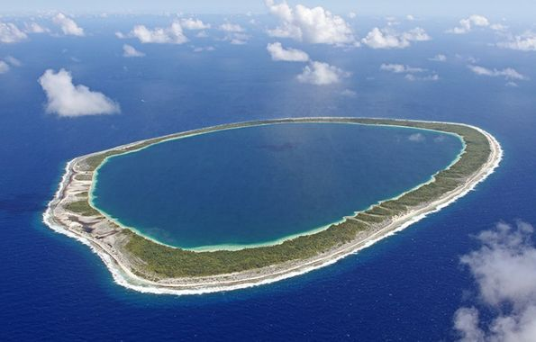
atoll de Taiaro de l’archipel de Tuamotu – Polynésie française - Pacifique

Slide 15
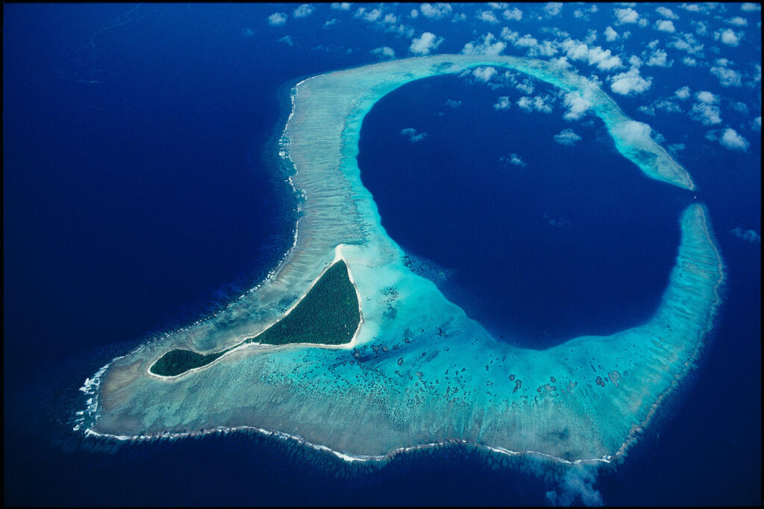
atoll de Wailagilala – Océan Pacifique - Est de la Nouvelle-Calédonie

Slide 16
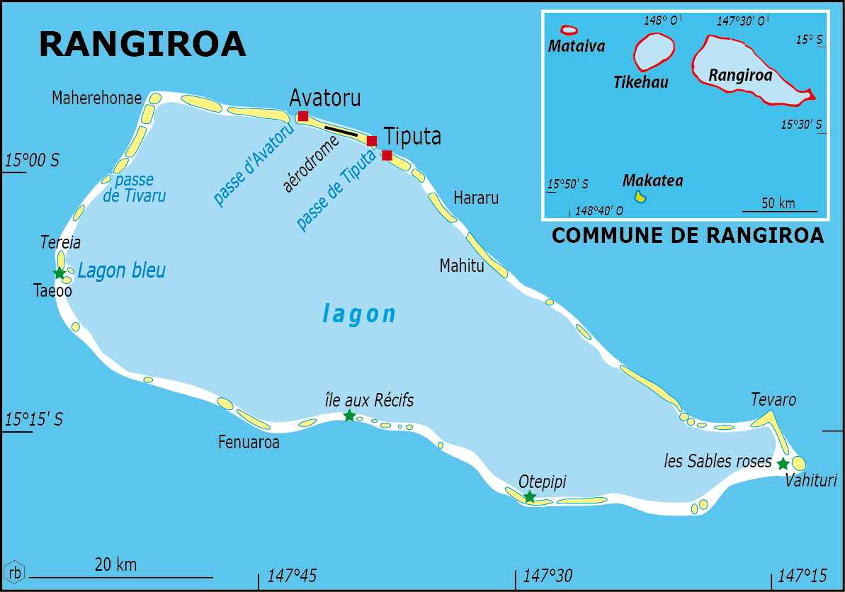
atoll de Rangiroa – Océan Pacifique – archipel de Tuamotu
Un motu est une île d’un atoll (ici en jaune)

Slide 17
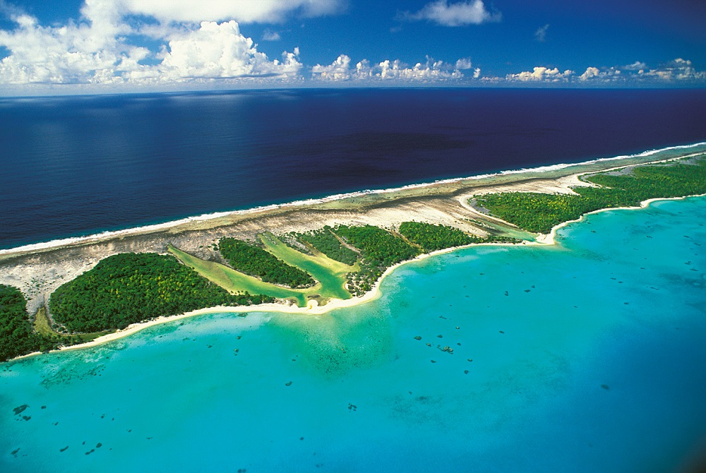
Barrière de corail
Un motu
Lagon
Vue aérienne de l'atoll de Rangiroa

Slide 18
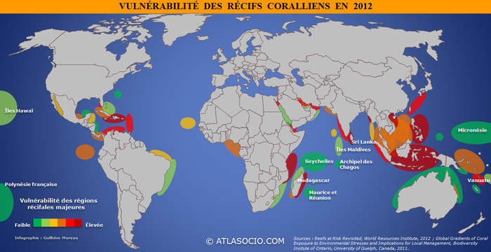
Récif corallien : édifice construit par des animaux (les coraux) qui fabriquent un squelette en calcaire dur. Ce phénomène peut aboutir à la formation d'une barrière de corail.
Vidéo Cjamy Polynésie : comment se sont formés les atolls

Slide 19
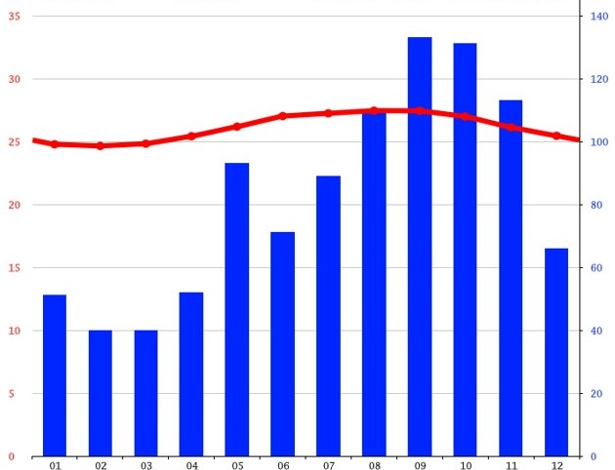
Températures
c°
Punta Cana – Rep dominicaine
Précipitations
mm
2/ un climat agréable malgré des contraintes

Slide 20
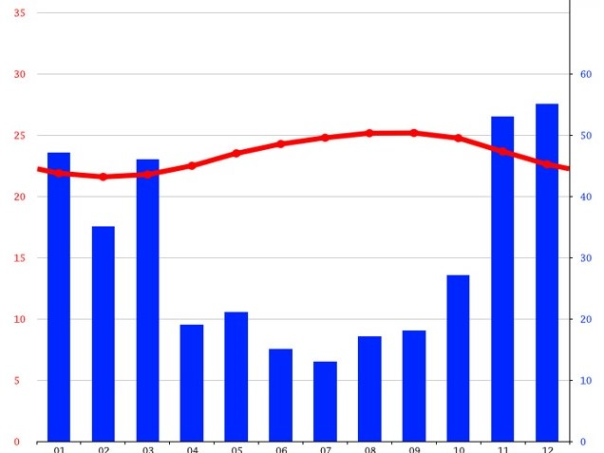
Températures
c°
Honolulu - Hawaï
Précipitations
mm

Slide 21
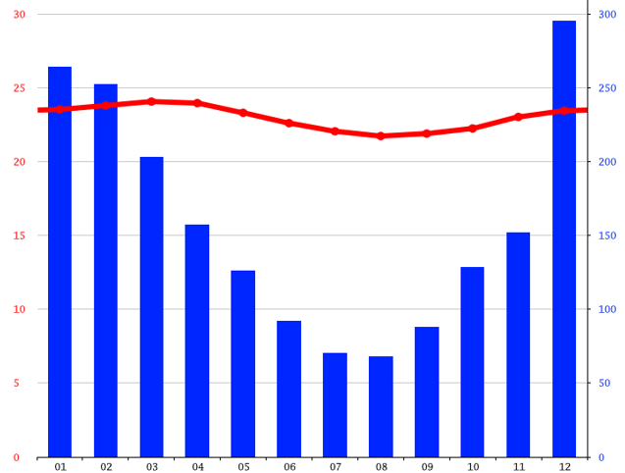
Températures
c°
Précipitations
mm
Papeete - Tahiti

Slide 22
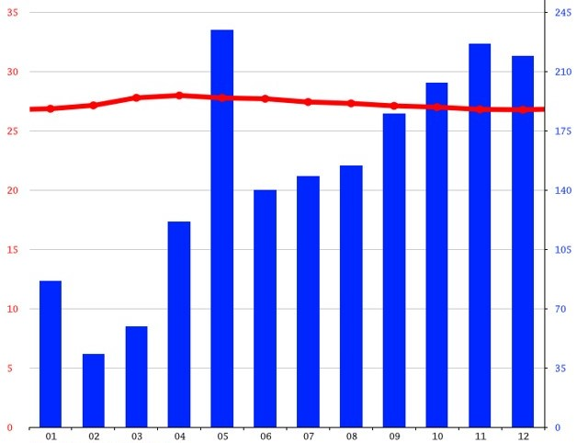
Températures
c°
Précipitations
mm
Malé – Les Maldives

Slide 23
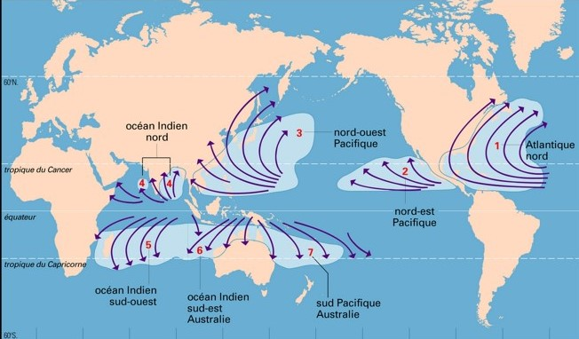
Zones de formation des cyclones

Slide 24
II Caractéristiques et enjeux du tourisme caribéen
1/ Le poids important du tourisme dans l’économie des États caribéens
Évolution du nombre de touristes dans les Caraïbes
Iles des Caraïbes | 1970 | 1985 | 2000 | 2016
Nombre de touristes (en million) | 4,2 | 8 | 20 | 25

Slide 25
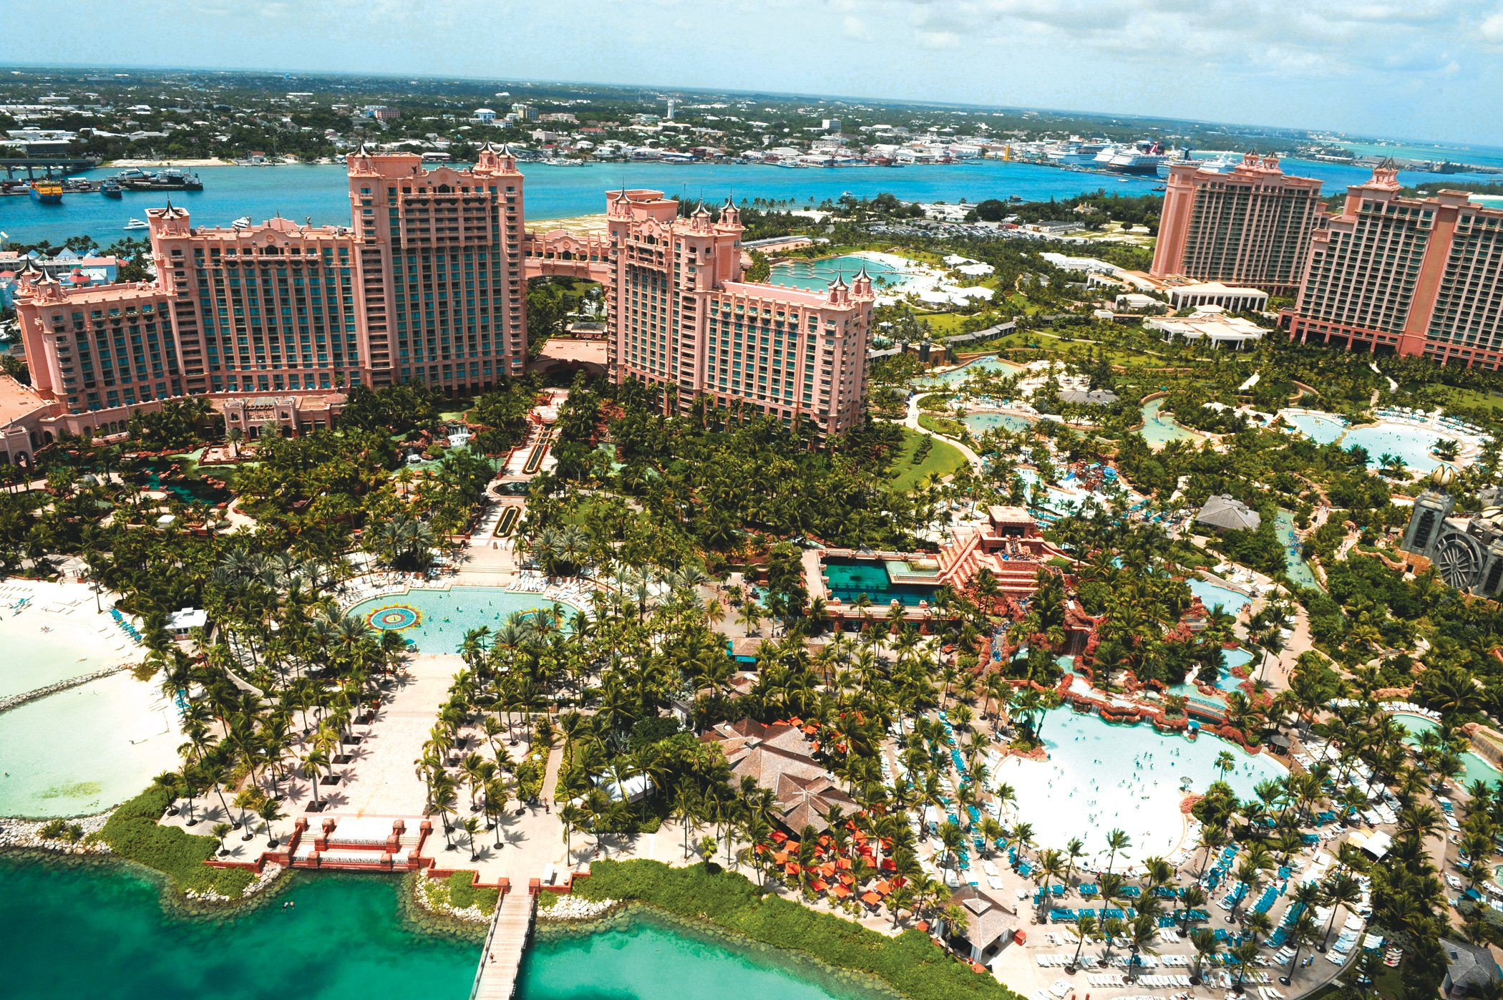
grand complexe de vacances Atlantis dans l’île New Providence des Bahamas

Slide 26
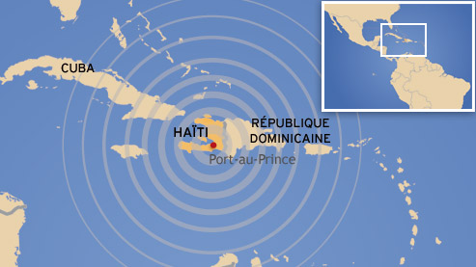
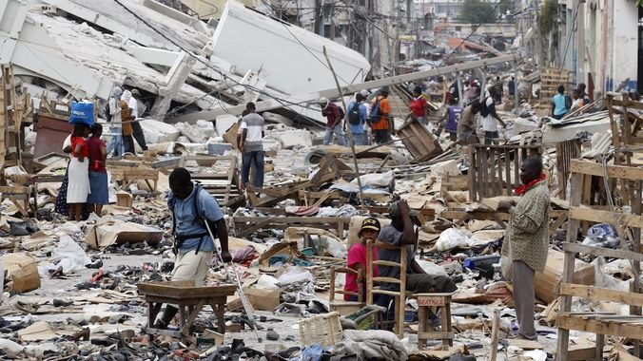
Dégâts provoqués par le séisme du 12 janvier 2010 - Haïti

Slide 27
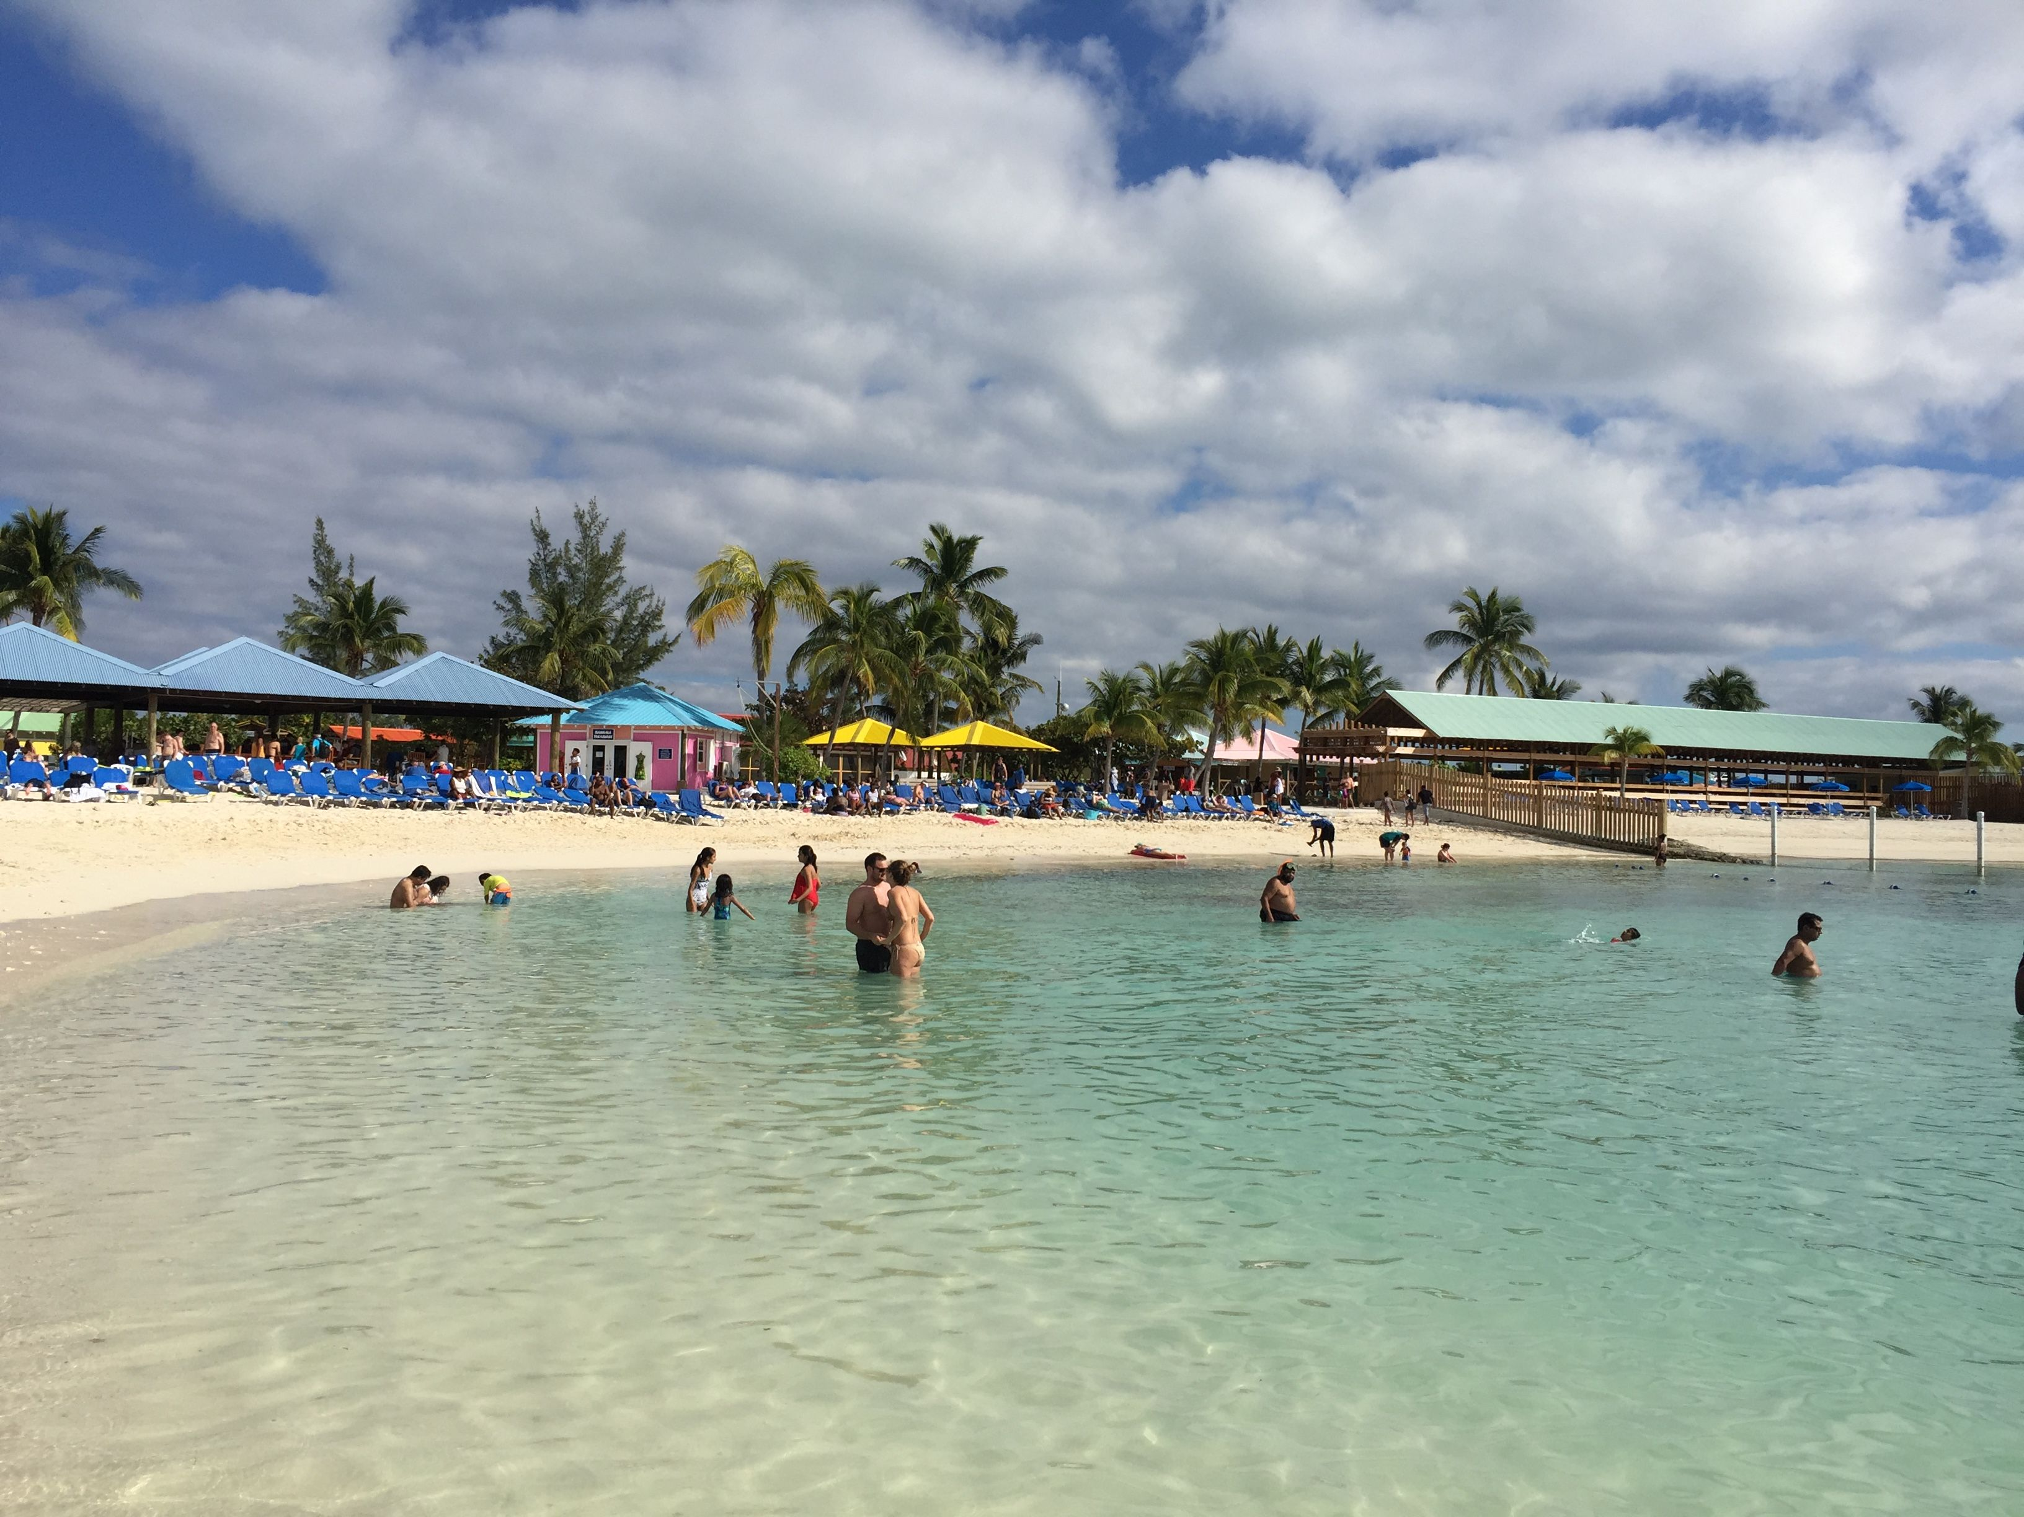
2/ Des pratiques touristiques centrées sur le tourisme balnéaire
- Prédominance du tourisme balnéaire
Princess Cays (Bahamas) – enclave appartement à la compagnie de croisière Princess Cruises.

Slide 28
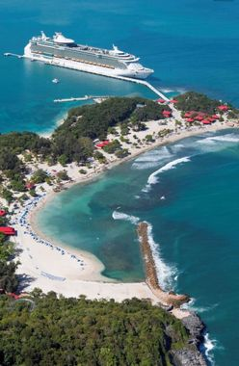
Enclave de Labadie à Haïti. Cette station touristique privée est louée à la Royal Caribbean International par l'État haïtien depuis 1985, fournissant ainsi la plus grande contribution aux revenus touristiques d'Haïti depuis 1986. La compagnie emploie 300 travailleurs locaux, et permet à 200 autres de vendre leurs produits sur le site. Elle paye à l'État haïtien 6 USD par touriste.
La station est complètement orientée vers les cinq plages et est gardée par une force de sécurité privée. Le site est séparé des alentours par une clôture, et les passagers ne sont pas autorisés à quitter le domaine.

Slide 29
- Les destinations réservées à l’élite.
Tropique du cancer
CUBA

Slide 30
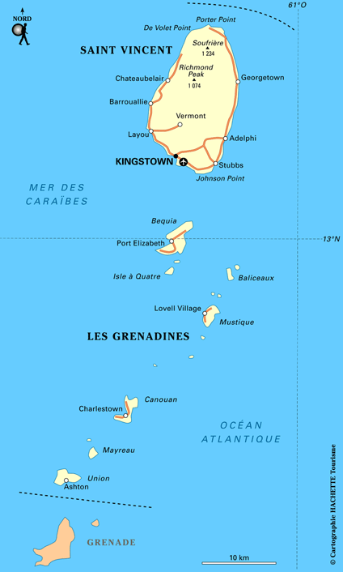
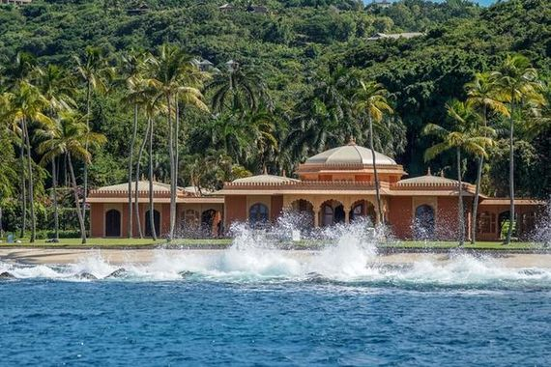
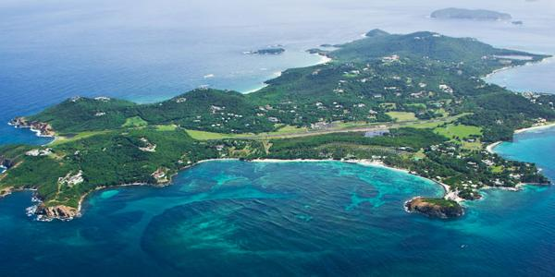
Île Moustique

Slide 31
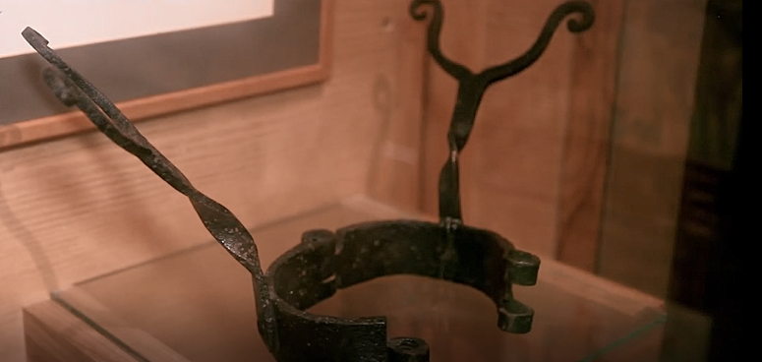
- Tourisme culturel
La route de l’esclave musée Victor SCHOELCHER - Guadeloupe
Vidéo https://www.youtube.com/watch?v=-eiKC18az7E

Slide 32
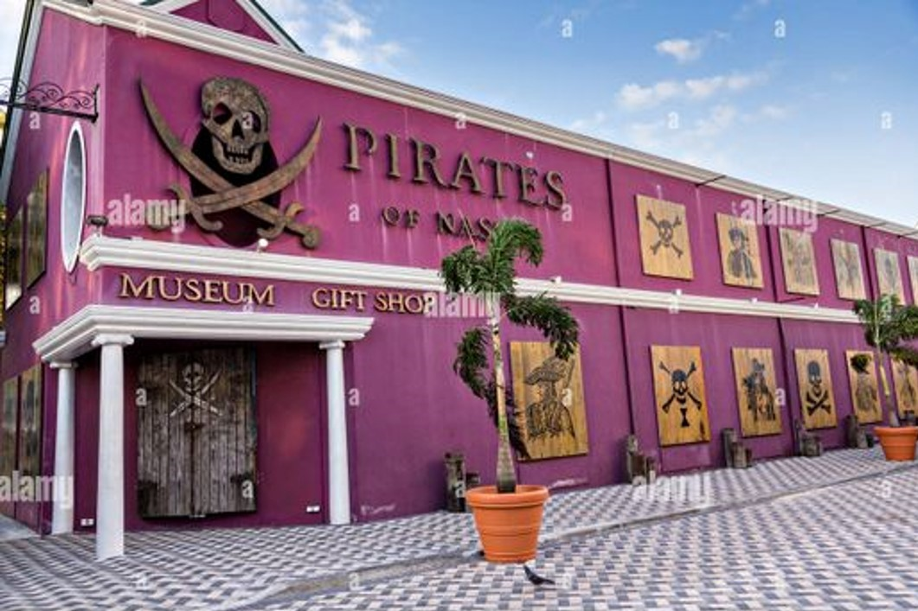
Musée des pirates de Nassau – Les Bahamas

Slide 33
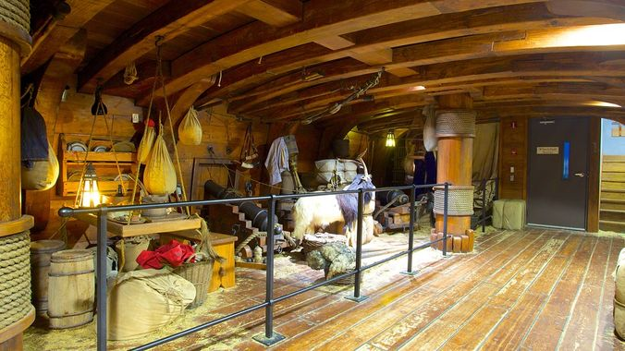
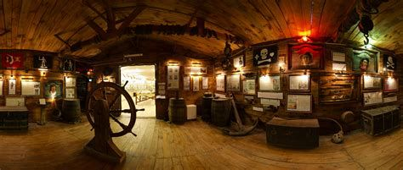

Slide 34
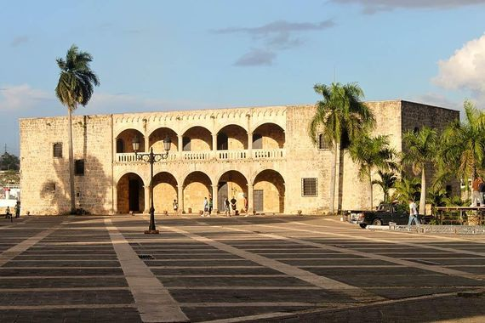
L’alcazar de Colon en République dominicaine dans le quartier colonial de Saint-Domingue

Slide 35
- Tourisme vert et écotourisme
Cuba, un paradis pour l’écotourisme
Source site Voyageons-Autrement | Publié le 9 mars 2009
De l’extrême pointe ouest jusqu’au bout de l’est de l’île, les amoureux de la nature seront séduits par de nombreux espaces vierges et protégés.
Cuba, la perle des Caraïbes, brille entre toutes les autres pour son accueil et son héritage culturel. Moins célèbre, son patrimoine sous-marin n’en reste pas moins l’un des plus beaux de cette partie du monde.
Cuba : un pari réussi de développement économique dans le respect de la nature
Le WWF (World Wide Fund for Nature) a affirmé que Cuba est l’unique pays qui a pu atteindre le niveau de développement durable (rapport « Living Planet »). Cuba a obtenu des bons points grâce au fait qu’il est l’ unique pays au monde au haut niveau de développement social, englobant un excellent système de santé, d’enseignement, et consommant des produits durable (agriculture biologique…).
Reboisement et protection écologique
Depuis la révolution de 1959 Cuba s’emploie à protéger et régénérer les sites naturels avec notamment 23 parcs nationaux :

Slide 36
– Le Parc National de Topes de Collantes et sa forêt plongée dans la brume
– Le Parc National de la Sierra
– La réserve écologique de Varadero
Actuellement, WWF-Canada, soutenu par le voyagiste TRANSAT, réalise à Cuba un ambitieux programme de gestion environnementale lié au tourisme: Greening Cuban Tourismen.
Quatre sites aux écosystèmes différents ont été sélectionnés pour y mener des consultations :
– une section de la plage de Varadero, Viñales Valley
et deux réserves de la biosphère, Sierra del Rosario et Ciénaga de Zapata.
Le gouvernement cubain promeut l’écotourisme non pas pour suivre la mode mais parce qu’il sait que les touristes et la communauté cubaine doivent travailler ensemble pour obtenir une meilleure protection de la nature.
La côte cubaine, joyau de la biodiversité des mers des Caraïbes
Cette île dévoilera une grande richesse pour les passionnés de botanique et d’ornithologie :
– 6.300 sortes d’espèces botaniques protégées dont 51% sont endémiques,
– des centaines de sortes de poissons et de mammifères marins,
– la troisième barrière de corail du monde (300 Km de long sur 80 Km de large), vierge d’habitant et exempt de pêche commerciale,
– les forêts de palétuviers ou mangrove.

Slide 37
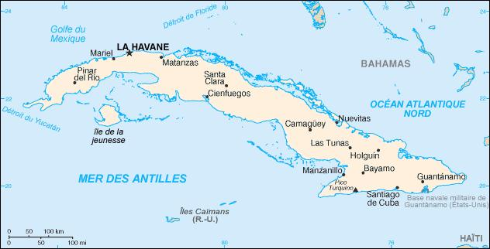
LES VOYAGISTES POUR CUBA
Evaneos 9 offres - Terres d’Aventure 7 offres - Nomade Aventure 7 offres
Comptoir des Voyages 5 offres - La Balaguère 5 offres
Allibert Trekking 4 offres - Puraventura 3 offres
La Route des voyages 2 offres

Slide 38
3/ Impacts et enjeux du tourisme caribéen
- La pollution
Le rejet des eaux industrielles et urbaine dans l’océan
les politiques d’urbanisation mal contrôlées
La disparition des récifs coralliens
Quelles causes ?
la disparition des forêts
Le réchauffement climatique
les techniques de pêche

Slide 39
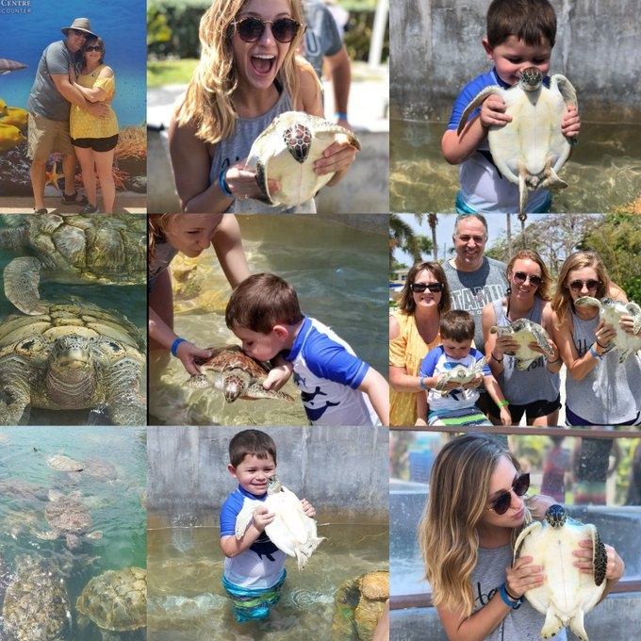
- La destruction de l'écosystème
Iles Caïman : les tortues marines élevées pour leur viande
Il y a quelques jours le Cayman Turtle Centre aux îles Caïman est accusé par des défenseurs de la cause animal de maltraitance envers les tortues marines. Le centre touristique élèverait les animaux pour leur viande. Celui-ci a démenti les accusations. En plus de cette révélation les animaux vivraient dans de mauvaises conditions complètement opposées à celles de leur habitat naturel.
Le Cayman Turtle Centre aux îles Caïmans
est un centre touristique qui élève une espèce menacée : la tortue marine. Sur place les visiteurs vivent des moments uniques avec l'animal.
Mais il est accusé par des défenseurs de la cause animal de maltraiter la tortue pour sa viande. Le centre a bien évidemment démenti les accusations.
Est-ce vraiment un centre touristique ?
C'est la question que se sont posés les défenseurs de la cause animal et selon eux il ne semblerait pas. Dans le Cayman Turtle Centre les touristes peuvent embrasser, faire des câlins aux tortues et même déambuler au milieu

Slide 40
de bébés. Nager avec les tortues plus âgées est également possible.
Mais les visiteurs ignorent un point important : le centre est une exploitation agricole. En effet, les tortues sont élevées en captivité pour connaitre une fin tragique : être tuées pour leur viande qui est un plat traditionnel de l'île. La viande est aussi exportée au Japon mais les demandes se font de plus en plus rares.
Pas la seule ombre au tableau
Le commerce de la viande est l'une des raisons pour lesquelles le centre fait face à des accusations. Un chercheur a mené son enquête et en plus du commerce le traitement des animaux est aussi mis en cause.
La tortue est un animal marin qui peut nager plus de 2000 kilomètres et descendre loin dans les profondeurs. Au centre elles vivent dans des aquariums de béton peu profonds. Enfin dans leur habitat naturel elles évoluent en solitaire alors que là-bas les aquariums peuvent en abriter des centaines.
Le centre est encore fréquenté par les touristes
Même si les accusations pèsent sur le Cayman Turtle Centre la quasi-totalité des bateaux de croisières y proposent des excursions et mettent en valeur l'opportunité de porter et nager aux côtés des tortues.
Ouiza Bouheddi, 2019 – site internet easyVoyage

Slide 41
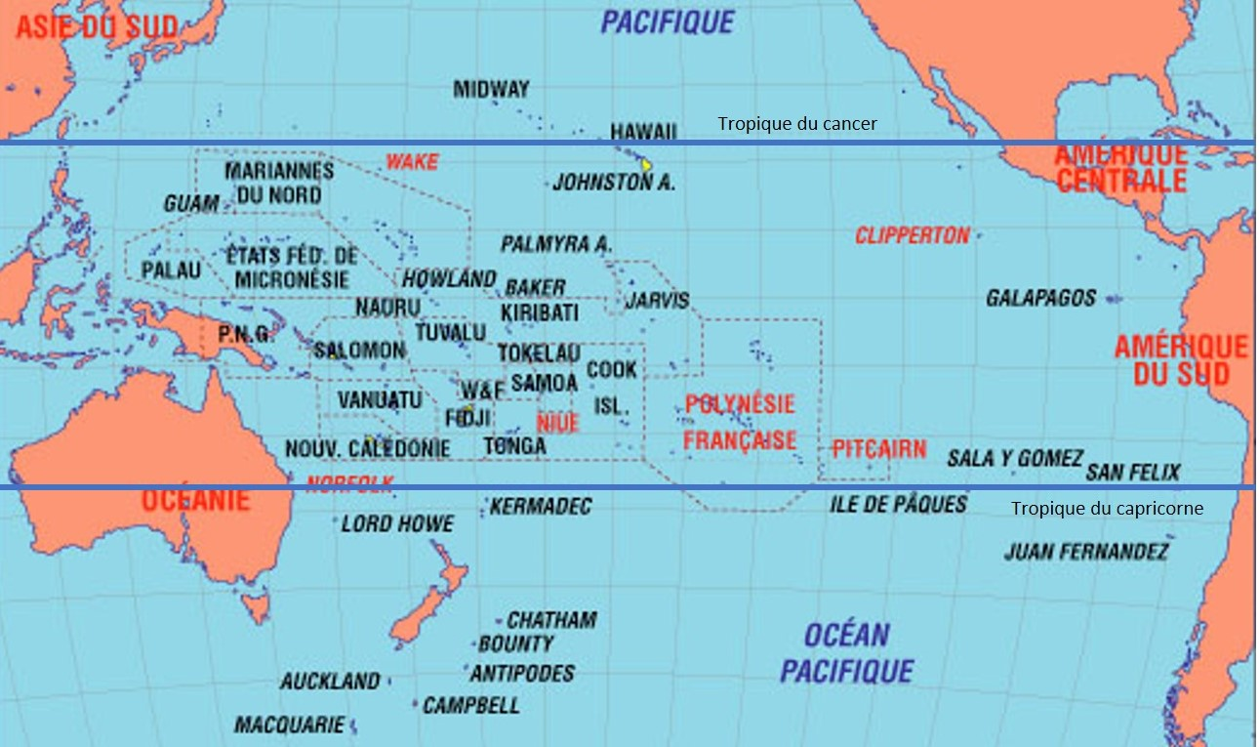
III La mise en tourisme des îles intertropicales
1/ L’accessibilité, facteur essentiel du développement touristique
- Retard de la mise en tourisme des îles tropicales

Slide 42
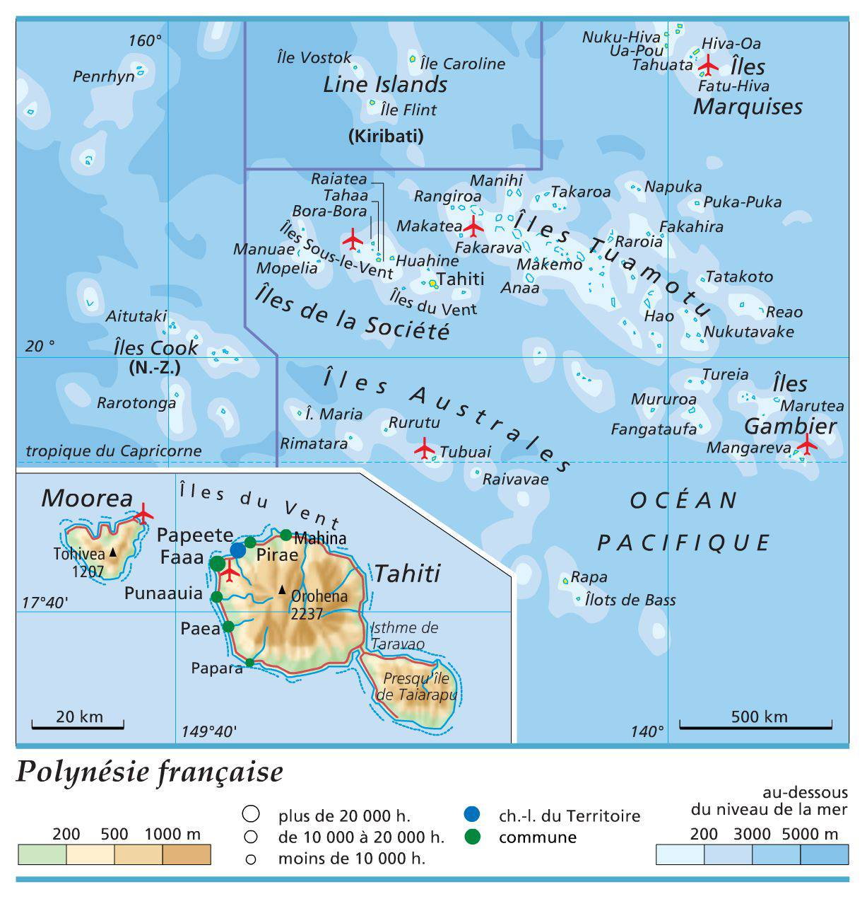

Slide 43
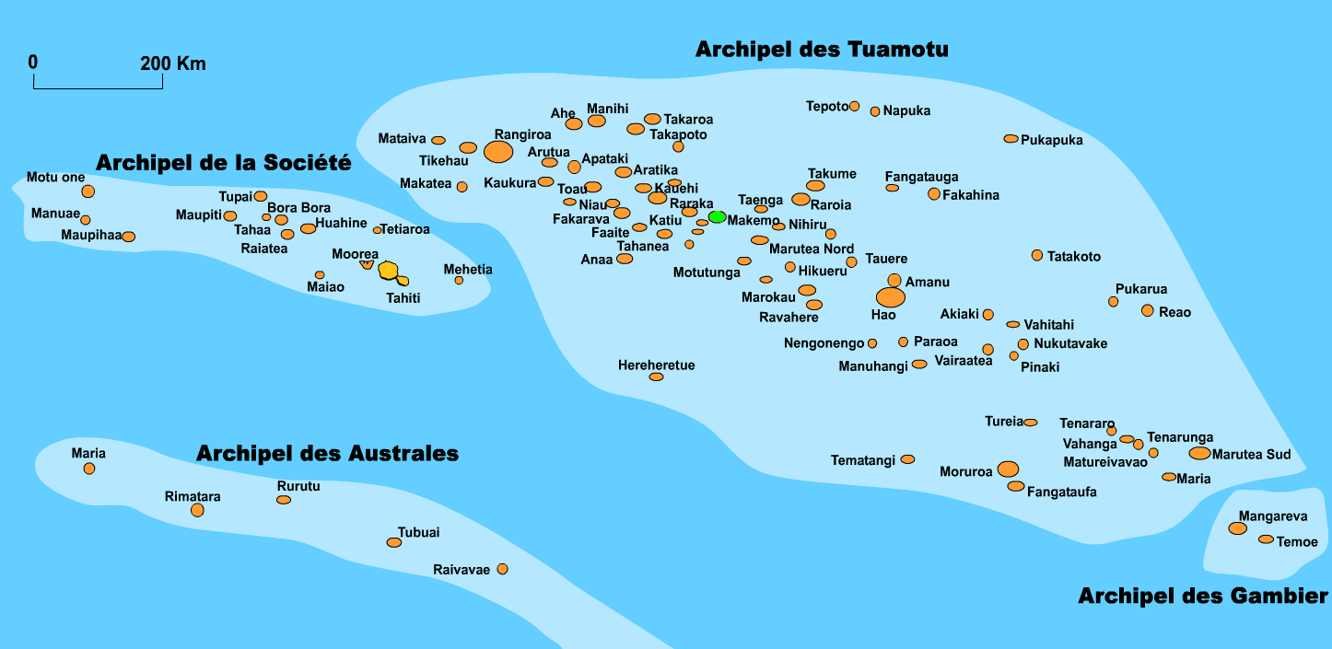
Polynésie française

Slide 45
2/ Une forte augmentation de la fréquentation
Iles du Pacifique | 1965 | 1988 | 2010 | 2016
Nombre de touristes (en million) | 0,7 | 6,8 | 10,5 | 13
- L’arrivée des Chinois modifie la fréquentation des îles.
Quelques données
Chine = 1er marché émetteur du monde :
10 millions de touristes en 2000, 135 millions en 2016.
Conséquence : nombre d’arrivées de touristes aux Maldives a égalé celui de l’île Maurice avec 1,3 million en 2016.
Chinois = le 1/3 de la clientèle internationale aux Maldives (5% en 2007)

Slide 46
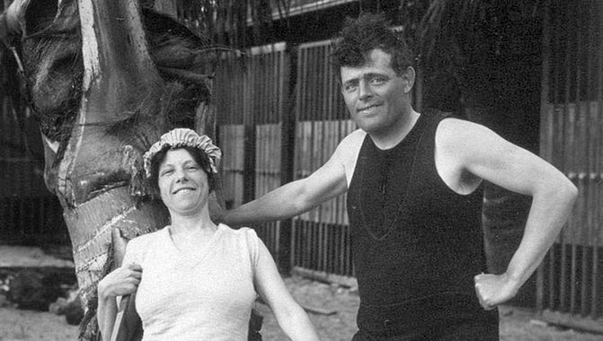
3/ Hôtels-buildings, îles-hôtels et destinations réservées à l’élite.
- Hawaï et le début du tourisme balnéaire
Jack London à Hawaï début XXe siècle
Hawaï avec Jack London – bande son 3 min France inter

Slide 47
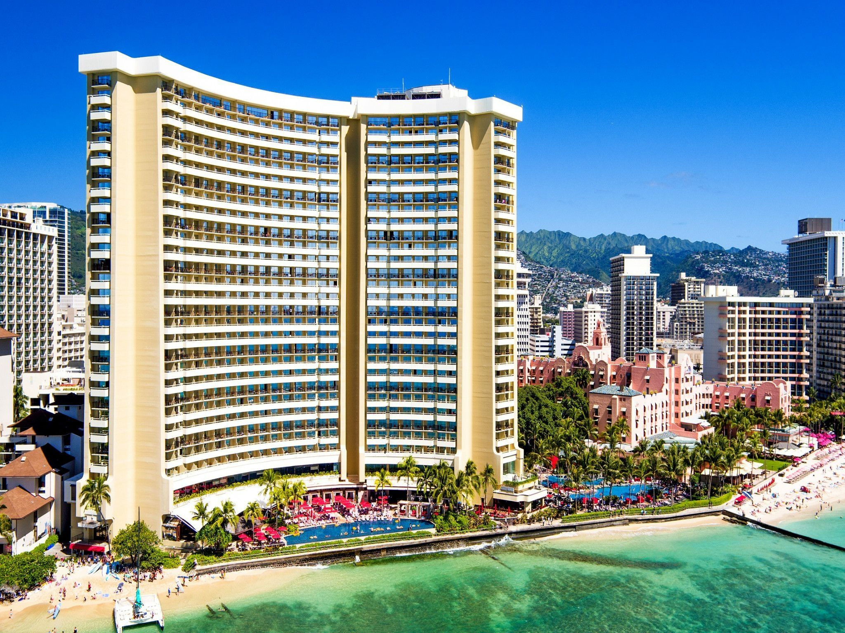
- Les hôtels-buildings.
Sheraton Waikiki construit au début des années 1970 – Honolulu (Hawaï)

Slide 48
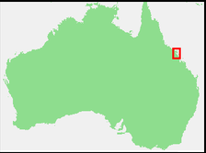
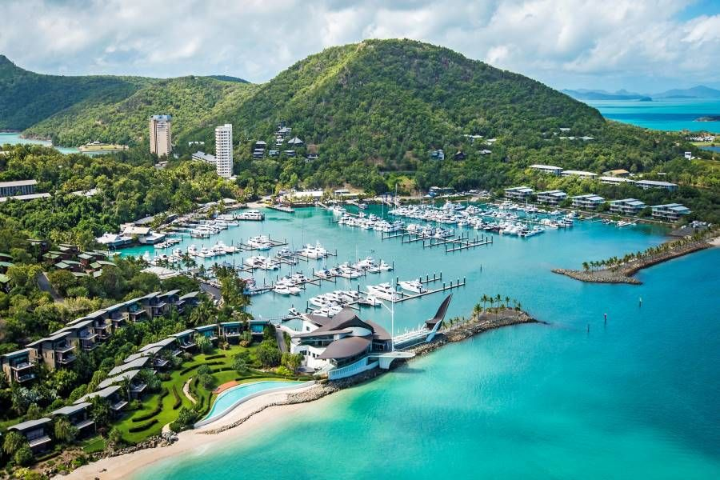
Hamilton island - archipel Whitsunday - Australie

Slide 49
4/ des « paradis » artificiels et antiécologiques
- les usines de dessalement polluent
Usine de dessalement eau de mer – île Mahé (Les Seychelles)

Slide 50
- autres dégâts
Voir l’EDC sur les Maldives
- et le réchauffement climatique ?
Plusieurs îles de Micronésie ont disparu sous les eaux du Pacifique.

Slide 51
